Slide 1
dörröppnare
Tillsammans mot ensamhet
Ett initiativ från hsb norr

Slide 2
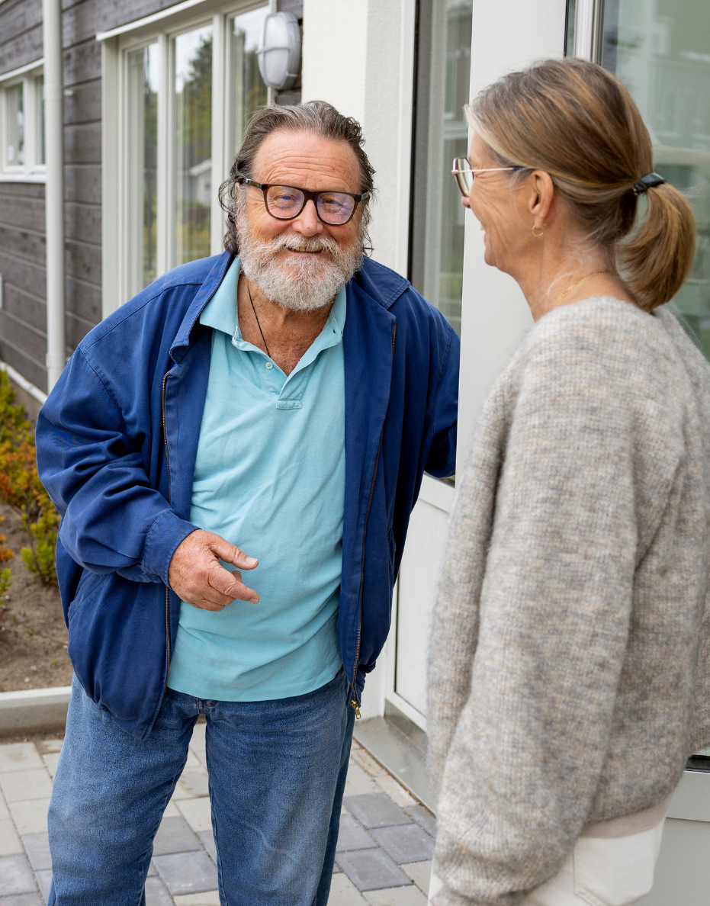
bakgrund
41 % av landets hushåll består idag av ensamboende
Många saknar någon att prata med i vardagen
Fyra av tio aldrig har bjudit hem en granne
Många, särskilt yngre vuxna, känner sig socialt isolerade
Det här kan vi ändra på!

Slide 3
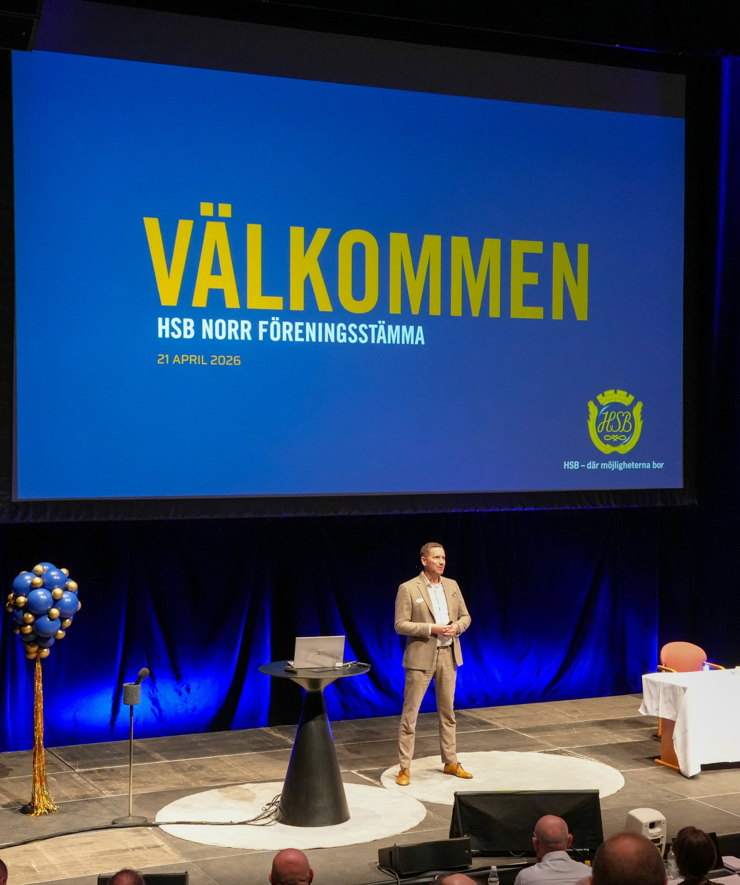
startskottet
Den 21 april 2026, på HSB Norrs föreningsstämma lanserades initiativet Dörröppnare.
En ögonväckande föreläsning om ensamhet var startskottet. Därefter presenterades initiativet och deltagarna fick träna på att bli dörröppnare genom tre övningar.

Slide 4
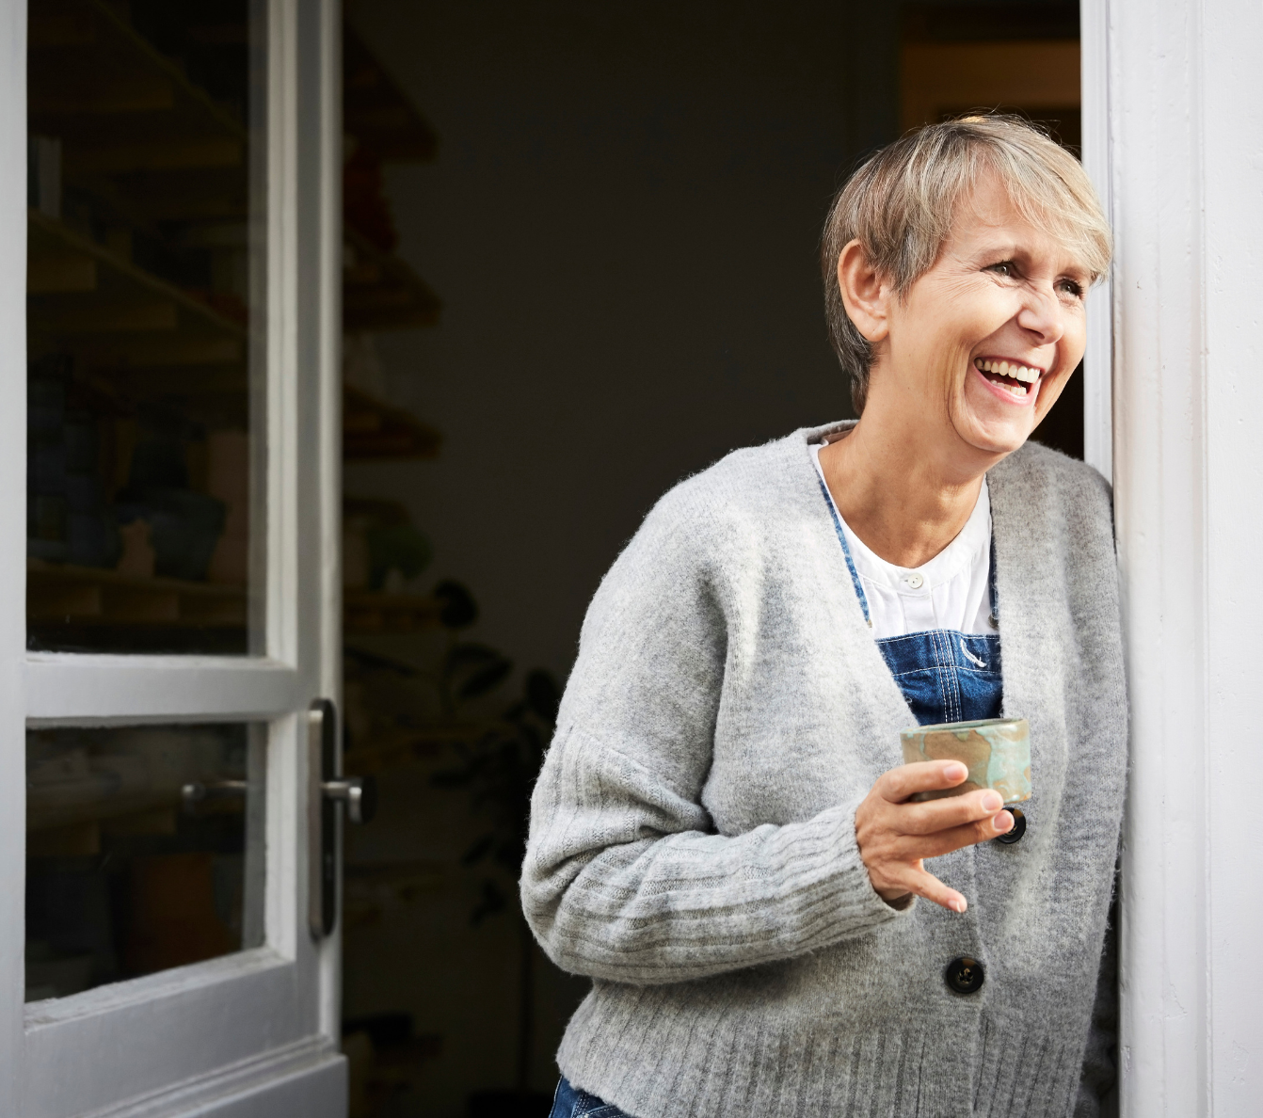
Vad är en dörröppnare?
En dörröppnare gör det lilla extra för sina medmänniskor.
Genom att hålla upp dörren, vänta in hissen och visa omtanke i gemensamma utrymmen ökar känslan av trygghet bland grannarna i huset.

Slide 5
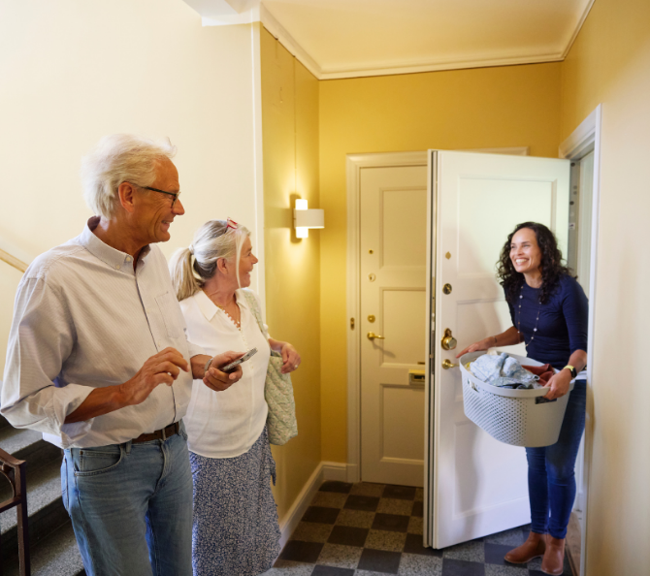
Vad är en dörröppnare?
Dörröppnare bjuder in och bidrar med små initiativ till att bryta ensamhet och skapa nya vänskaper.
En kopp kaffe, en kort pratstund i trapphuset eller ett enkelt hej till grannen. Ibland kan det också hjälpa att koppla ihop grannar som kan ha glädje av varandra. Små saker gör stor skillnad.

Slide 6
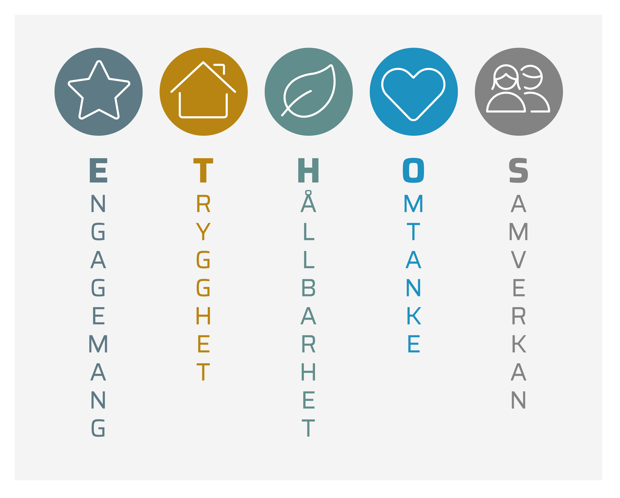
Knyter an till hsb norrs värdegrund ethos
Engagemang: jag tar ett första steg även om ingen bett mig.
Trygghet: jag skapar igenkänning, rutiner, social närvaro.
Hållbarhet: relationer är också infrastruktur, de bär samhället över tid.
Omtanke: jag ser dig, jag hälsar, jag lämnar ingen utanför.
Samverkan: vi gör det ihop, vi kopplar samman, vi bjuder in.

Slide 7
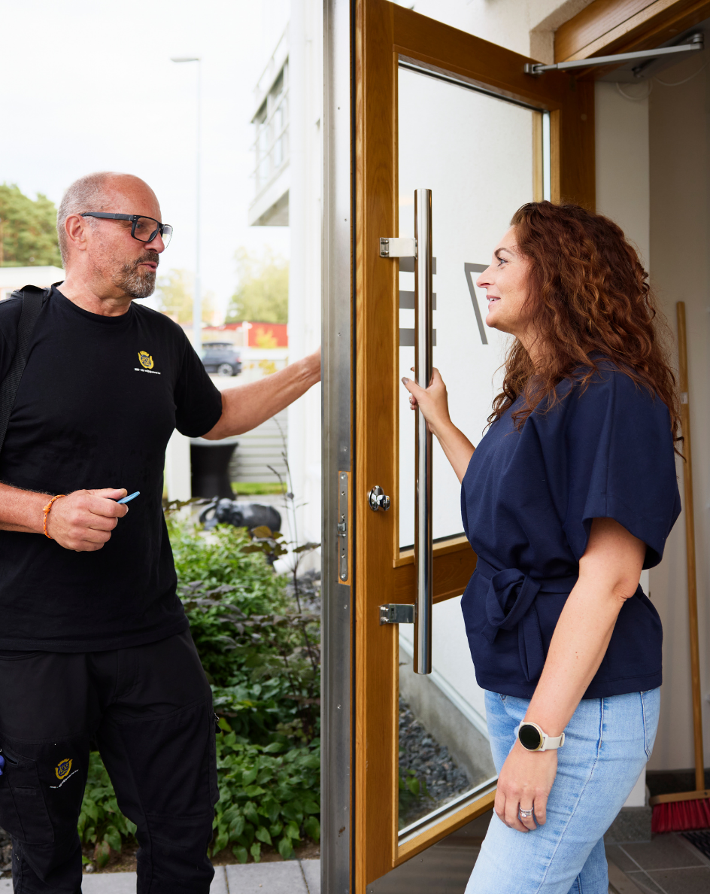
Bli en dörröppnare genom 3 enkla steg
Håll upp dörren - vänta in grannen eller besökare
Öppna dörren till ditt hem - utforska och bidra till att skapa nya vänskaper
Var öppen för nya människor och nya perspektiv

Slide 8
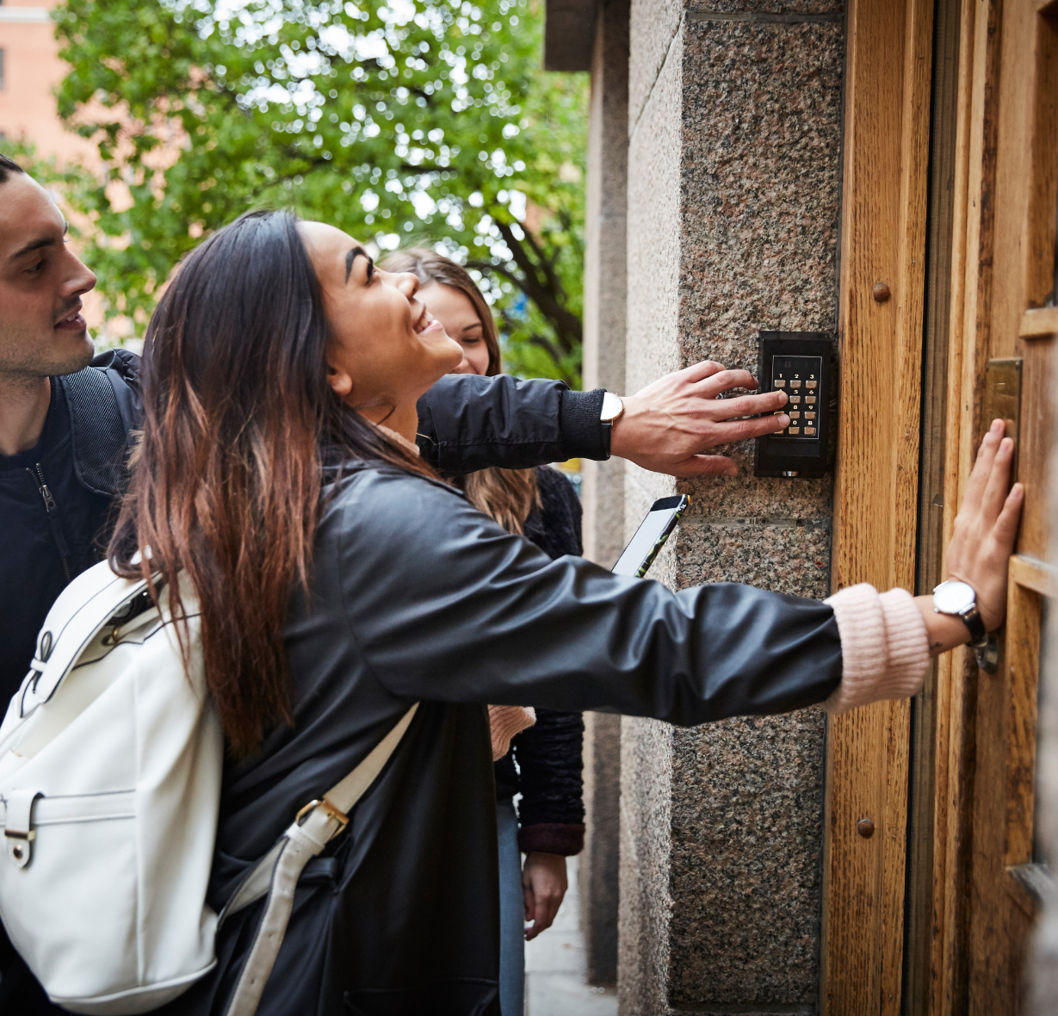
Diskutera: hur kan vi vara Dörröppnare i vår förening?

